Slide 1
数智驱动的肉鸡养殖根因分析实施方案 第五周成果汇报
2025.05

Slide 2

基于前期沟通，制定了详细合理的工作实施计划，PoC预计整体周期为7周，具体实施过程中采用多任务同步推进，串行和并行相结合的方式进行，有效推进项目快速落地
W0
W1
W2
W3
W4
W5
W6
W7
时间计划安排
前期准备
环境和数据准备
1周
1
1.1需求确认及数据准备
1.2 分析环境搭建
主体实施
数据质量检查
1周
2.1环控数据和生产数据盘点
1周
2.2数据完整性、准确性、有效性、一致性、时效性检验
1周
1周
2.3数据缺失率、极值、异常值检查
2.4数据质量检查报告
2
现状分析
1周
3.1变量分布分析
1周
3.2变量趋势分析及异常模式探查
效应分析
1周
4.1自变量间相关性探查
2周
1周
4.2自变量与目标变量之间影响效应分析
4.3影响效应分析结果解读
分析交付
成果分析和报表交付
3
1周
5.1报告交付和现场汇报

Slide 3
目录
数据清洗与整合
死淘相关分析
EEF相关分析
下周计划

Slide 4
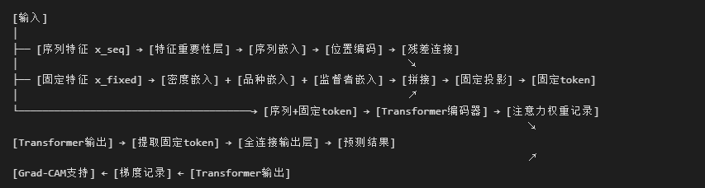
Transformer With Fixed Token 模型简介
序列特征处理
特征重要性层：对序列特征加权，增强关键时间步的影响。
序列嵌入：将原始序列映射到隐藏维度（hidden_dim）。
位置编码：为序列添加时间位置信息（如正弦/余弦编码）。
固定特征处理
密度特征：线性嵌入到低维空间。
类别特征（品种、监督者）：通过嵌入层映射为向量。
固定token生成：拼接后投影到与序列相同的维度，作为全局上下文。
Transformer编码器
多头自注意力：捕捉序列内部的动态依赖关系。
前馈网络（FFN）：增强非线性表达能力。
残差连接 + 层归一化：缓解梯度消失，提升训练稳定性。
注意力权重记录：支持可视化分析模型关注的序列位置。
输出与可解释性
固定token输出：提取Transformer编码后的全局表示。
全连接层：将隐藏状态映射到最终预测结果（如回归值）。
Grad-CAM支持：通过反向传播计算输入特征的重要性权重。

Slide 5
冬天-死淘-模型效果
输入序列1：0-26日鸡舍温度-平均
输入序列2：0-26日湿度内部平均
固定序列：Fixed_1-密度（Density）, Fixed_2-种鸡（BirdsVariety）, Fixed_3-饲养者（FarmSupervisor）
Transformer_With_Fixed_Token
验证集指标: {‘R2’: 0.3710892523913423, 'MAE': 0.02421204, 'MAPE': 0.2907966}

Slide 6
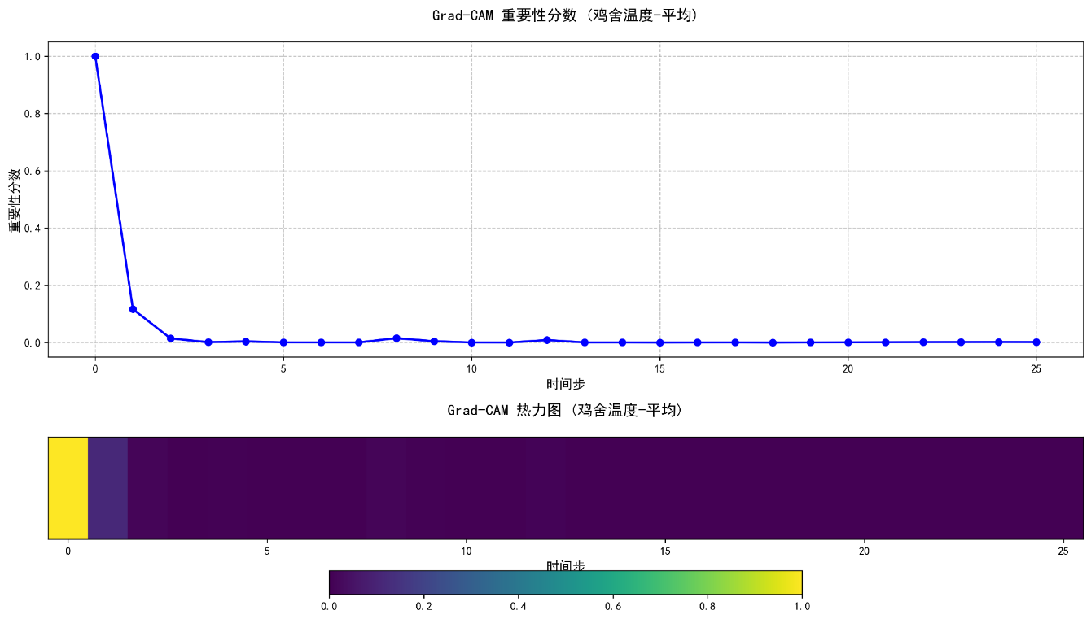

冬天-死淘- Grad-CAM 图

Slide 7
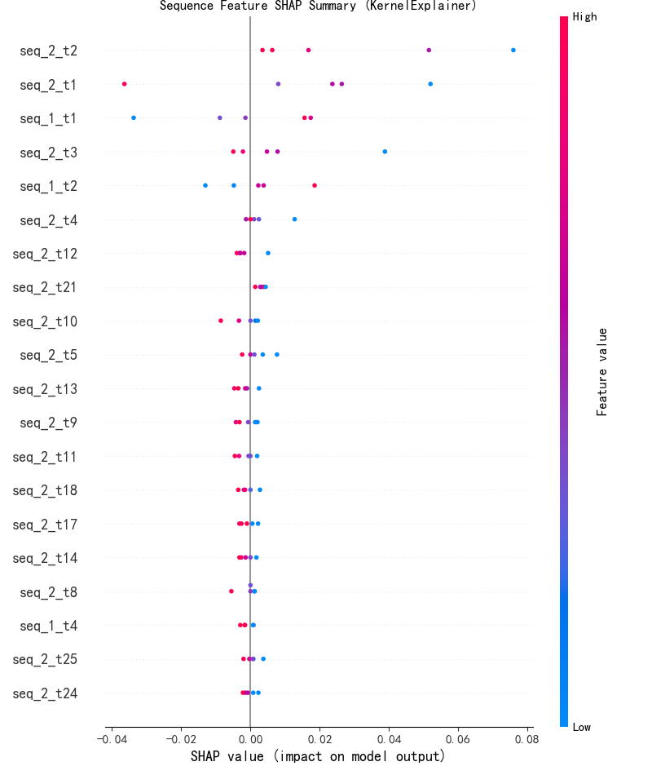
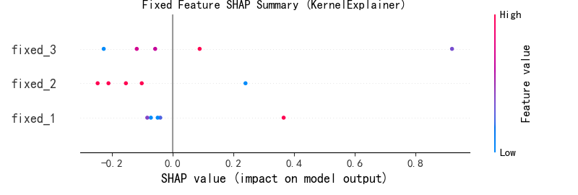
冬天-死淘- Shap

Slide 8
冬天-EEF-模型效果
输入序列1：0-26日鸡舍温度-平均
输入序列2：0-26日湿度内部平均
固定序列：Fixed_1-密度（Density）, Fixed_2-种鸡（BirdsVariety）, Fixed_3-饲养者（FarmSupervisor）
Transformer_With_Fixed_Token
验证集还原后指标: {'R2': 0.5159186276730141, 'MAE': 27.320942, 'MAPE': 0.0892119}

Slide 9
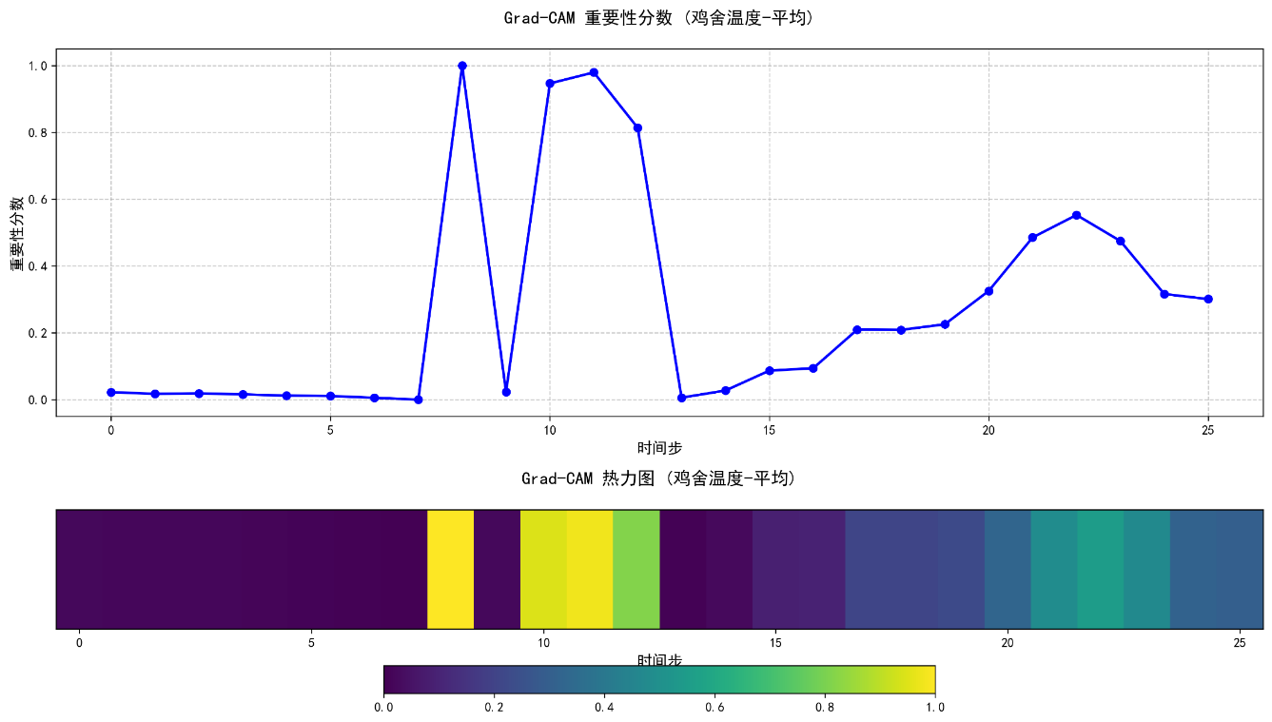
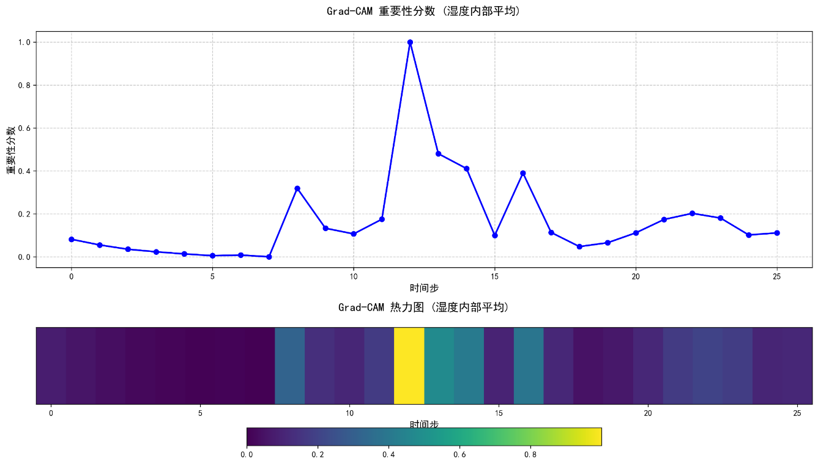
冬天-EEF- Grad-CAM 图

Slide 10
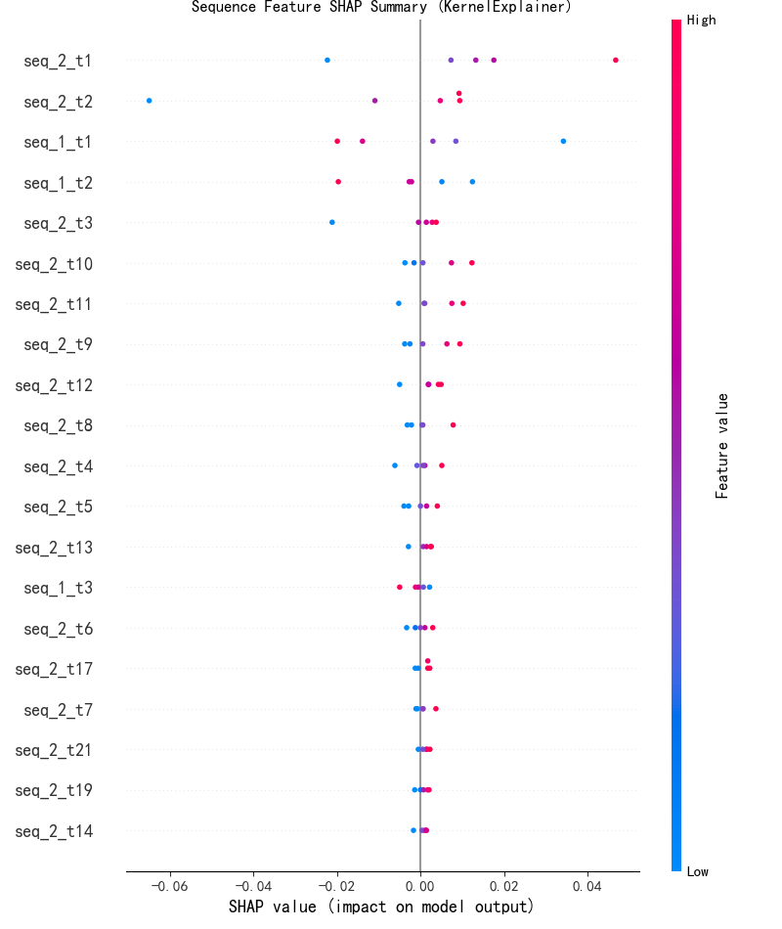
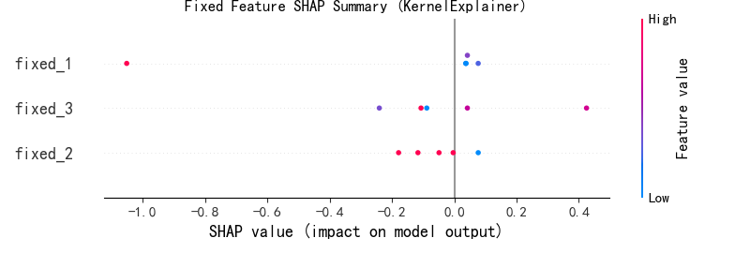
冬天-EEF- Shap

Slide 11
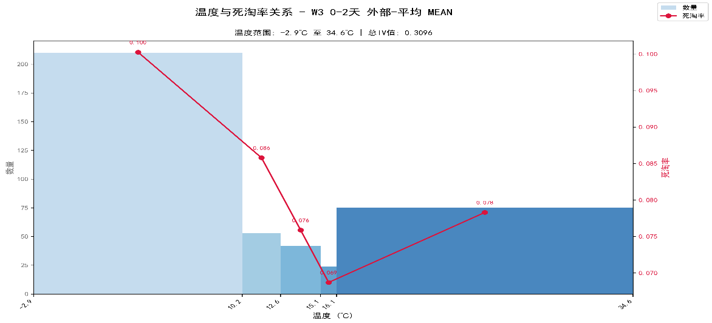
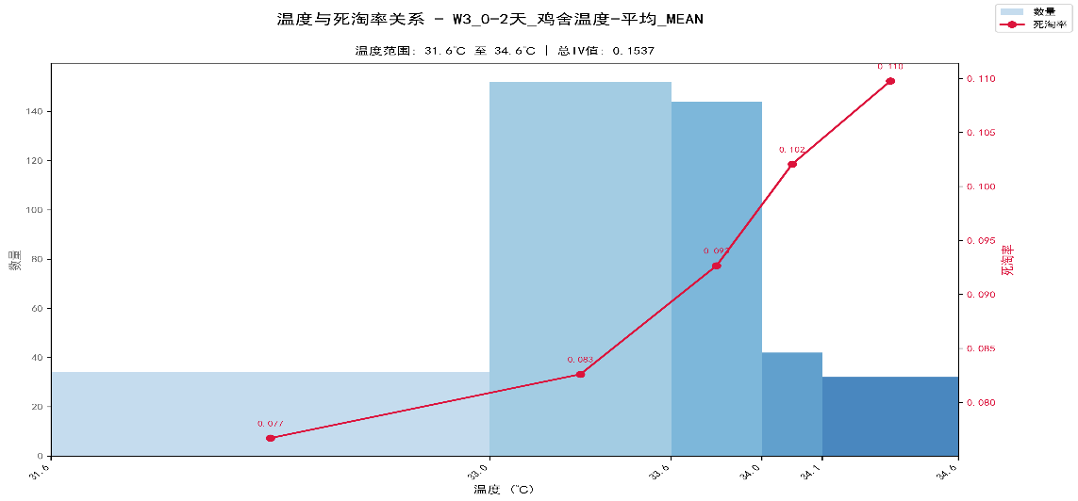
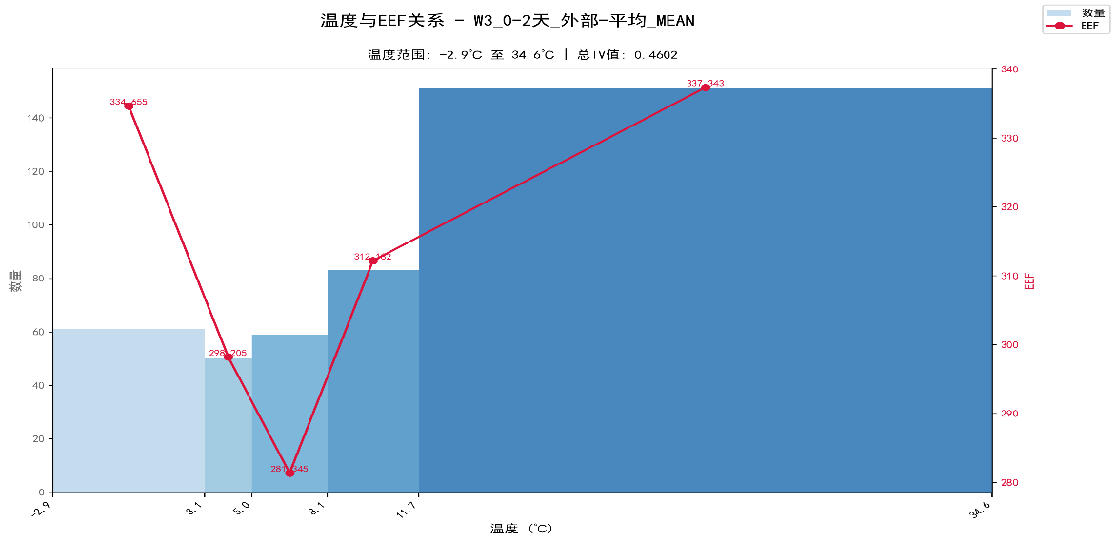
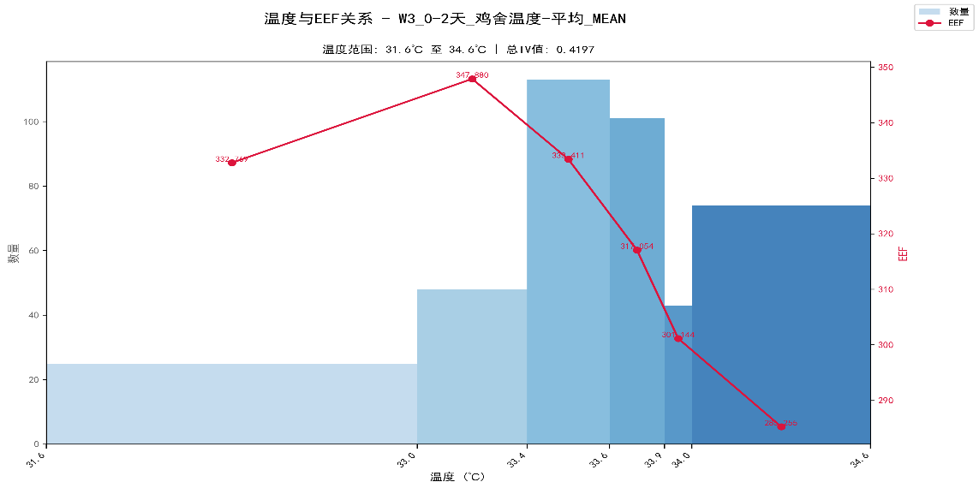
冬季，0-2天外部温度和鸡舍温度分析
根据上图可以看出0-2日龄外部温度处于15.1-16.1度时，冬季样本同时有较低的死淘率和较高的EEF。
若0-2日龄时外部温度不在上述区间内，可将鸡舍内部平均温度控制在31.6-33.6度，依旧可保持较低的死淘和较高的EEF。

Slide 12
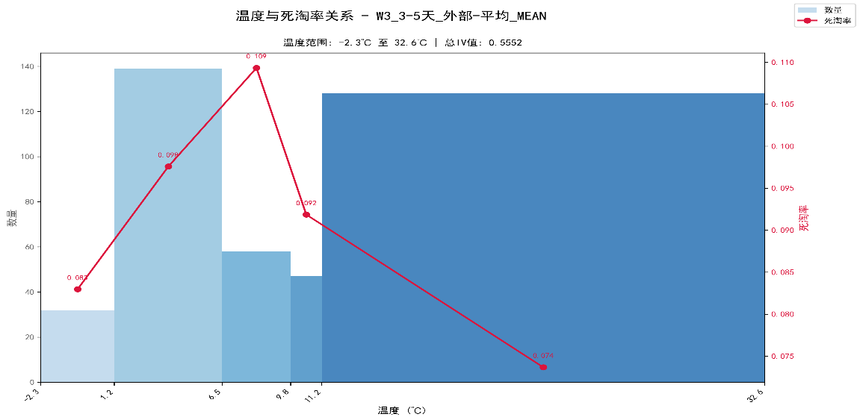
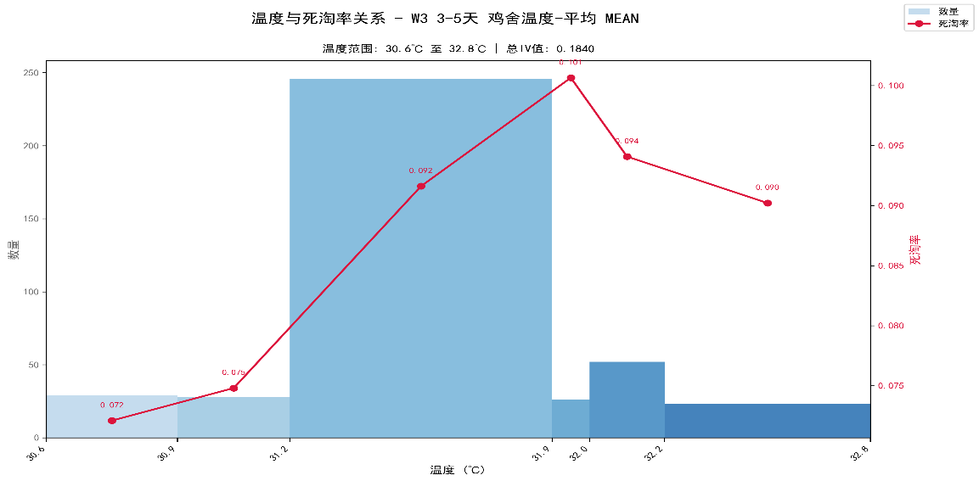
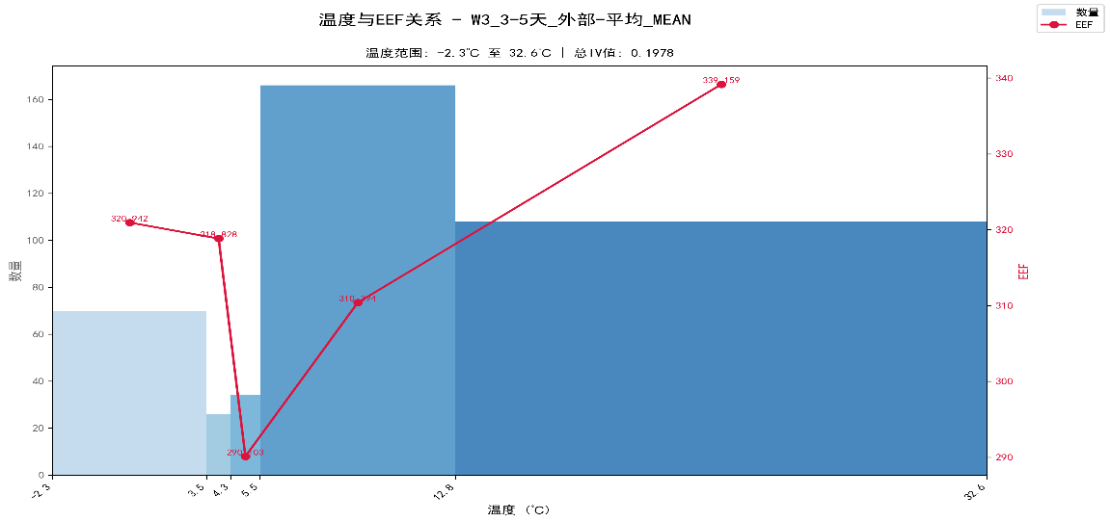
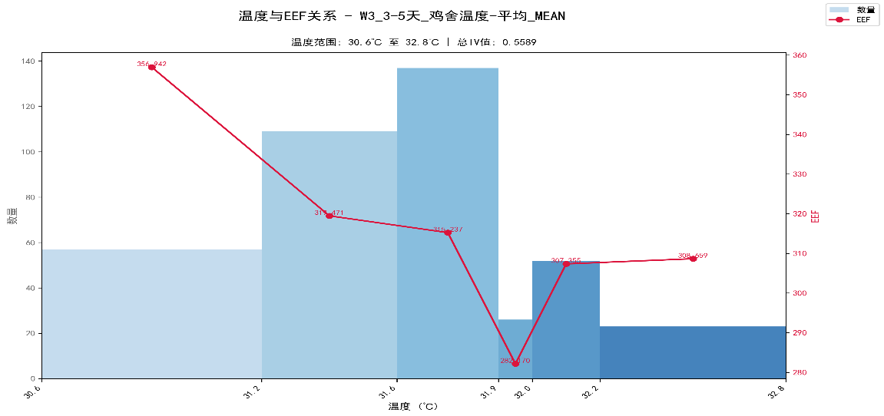
冬季，3-5天外部温度和鸡舍温度分析
根据上图可以看出3-5日龄外部温度大于12.8度时，冬季样本同时有较低的死淘率和较高的EEF。
若3-5日龄外部温度不在上述区间内，可将鸡舍内部平均温度控制在30.6-31.2度，依旧可保持较低的死淘和较高的EEF。

Slide 13
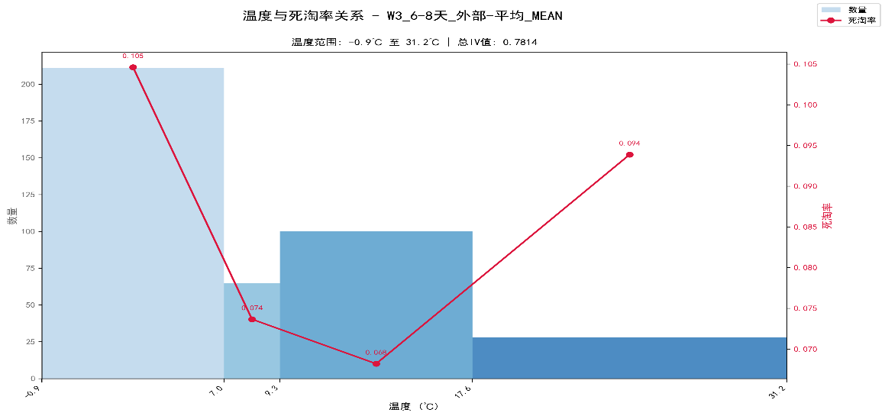
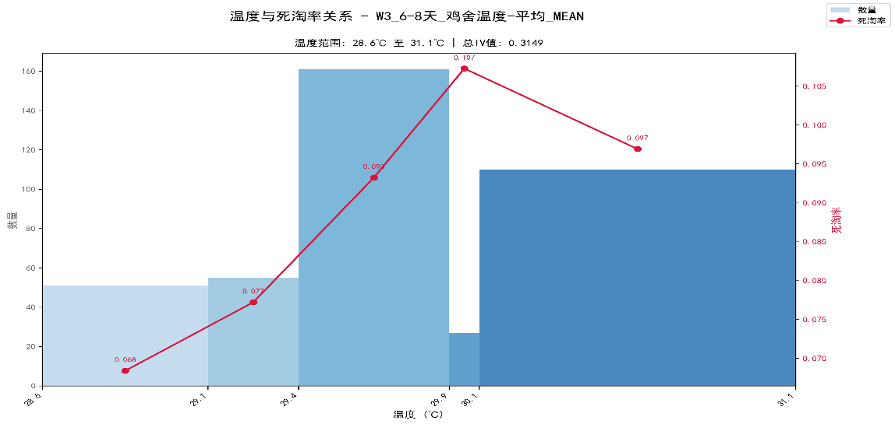
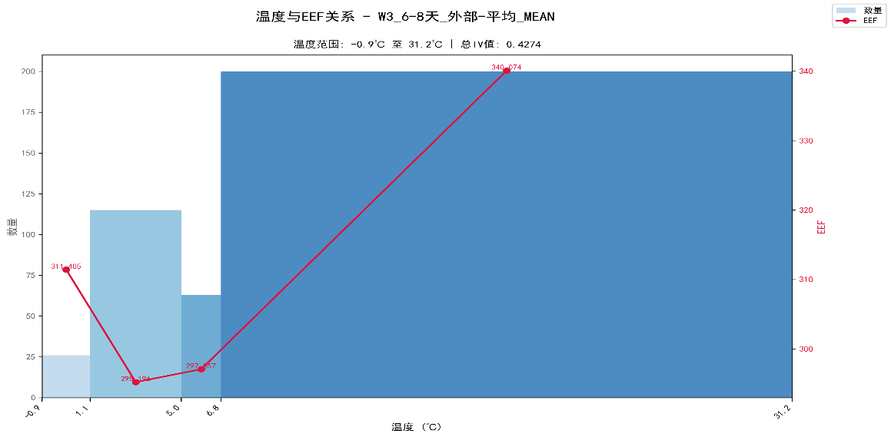
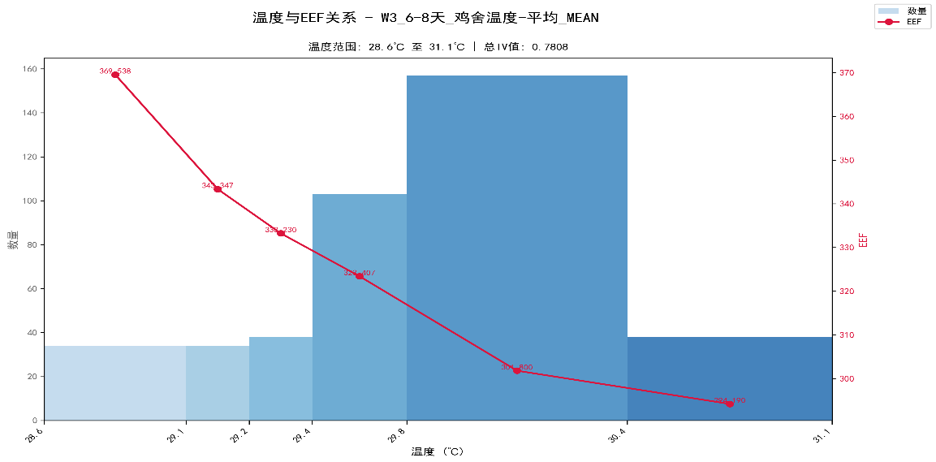
冬季，6-8天外部温度和鸡舍温度分析
根据上图可以看出6-8日龄外部温度处于9.3-17.6度时，冬季样本同时有较低的死淘率和较高的EEF。
若6-8日龄外部温度不在上述区间内，可将鸡舍内部平均温度控制在28.6-29.1度，依旧可保持较低的死淘和较高的EEF。

Slide 14
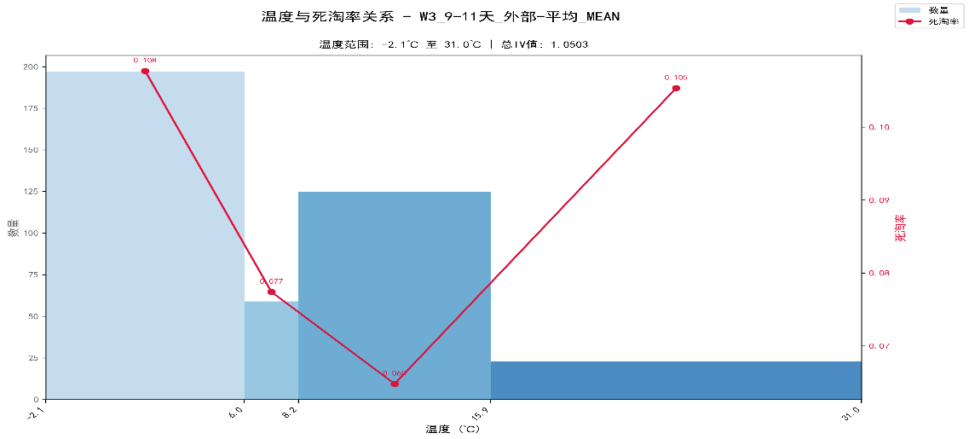
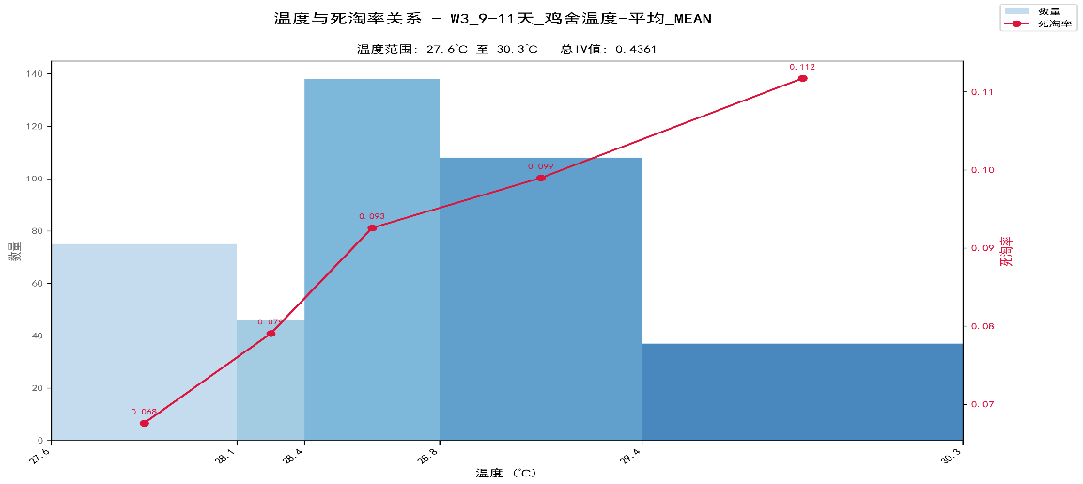
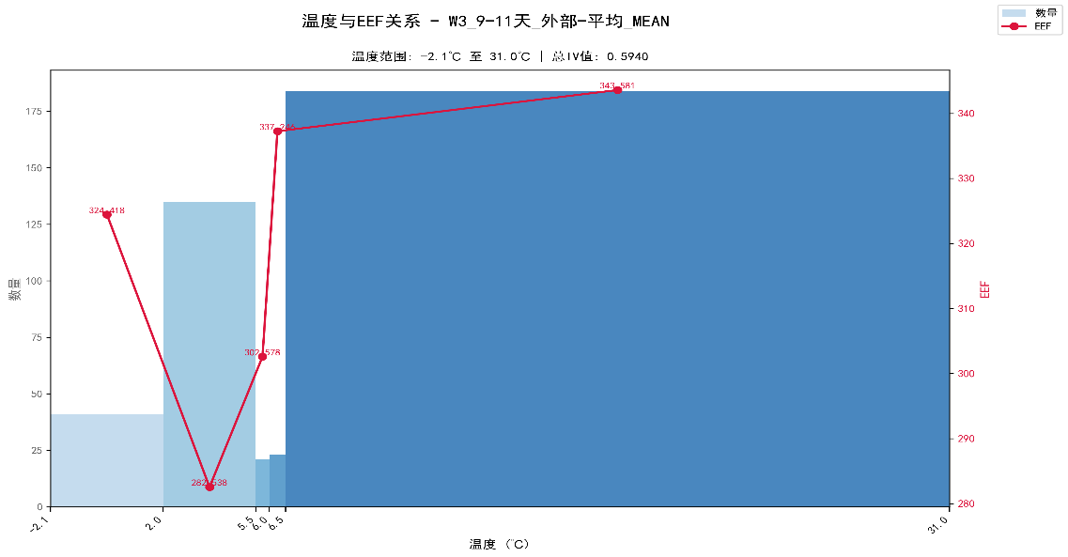
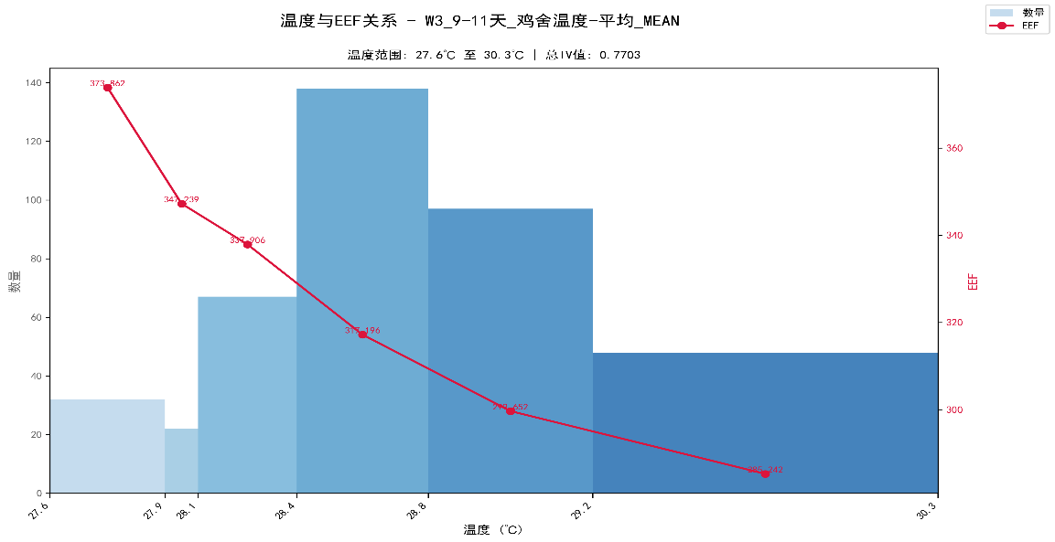
冬季，9-11天外部温度和鸡舍温度分析
根据上图可以看出9-11日龄外部温度处于8.2-15.9度时，冬季样本同时有较低的死淘率和较高的EEF。
若9-11日龄外部温度不在上述区间内，可将鸡舍内部平均温度控制在27.6-28.1度，依旧可保持较低的死淘和较高的EEF。

Slide 15
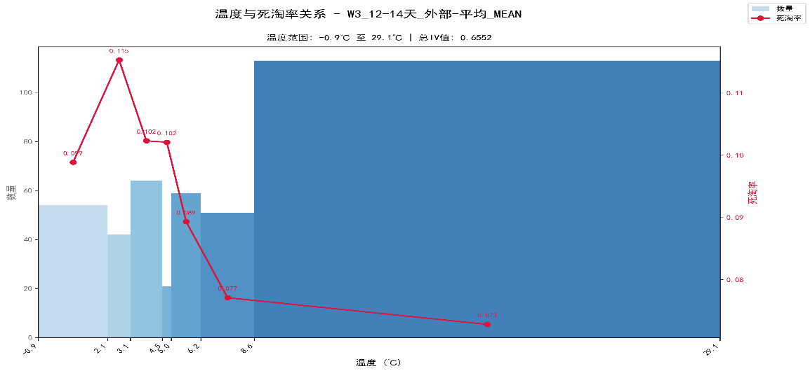
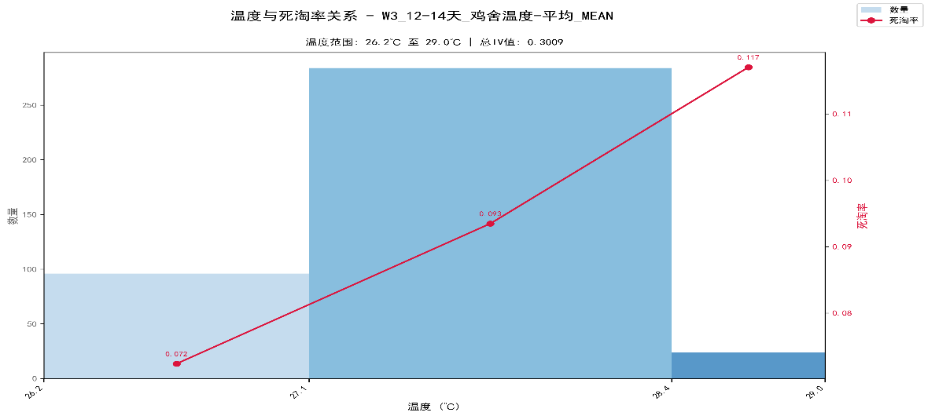
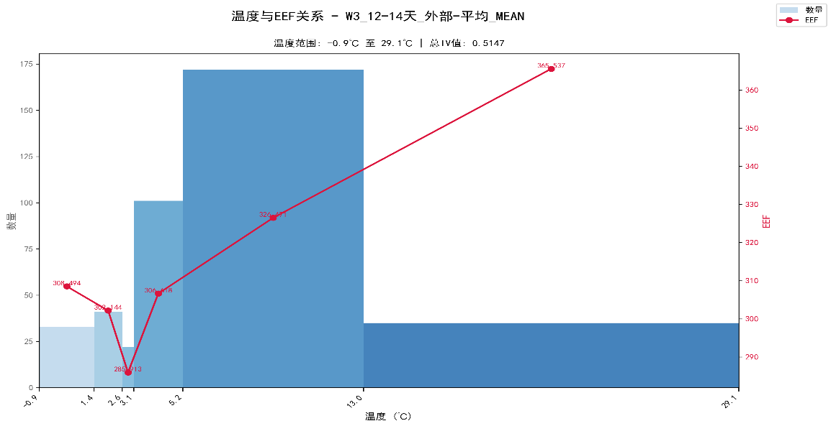
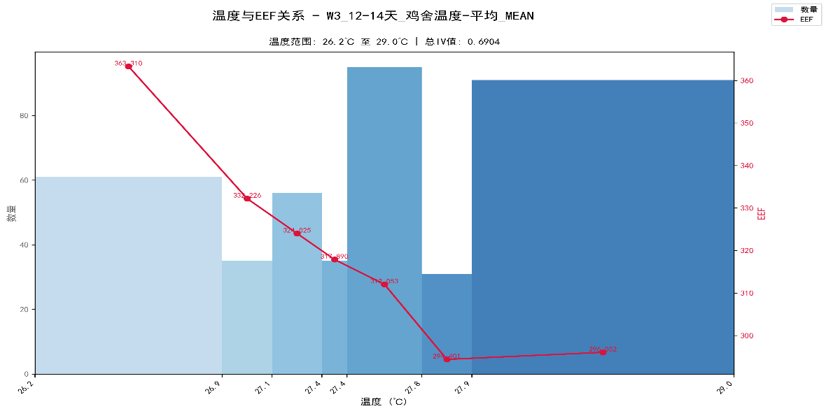
冬季，12-14天外部温度和鸡舍温度分析
根据上图可以看出12-14日龄外部温度高于13.0度时，冬季样本同时有较低的死淘率和较高的EEF。
若12-14日龄外部温度不在上述区间内，可将鸡舍内部平均温度控制在26.2-26.9度，依旧可保持较低的死淘和较高的EEF。

Slide 16
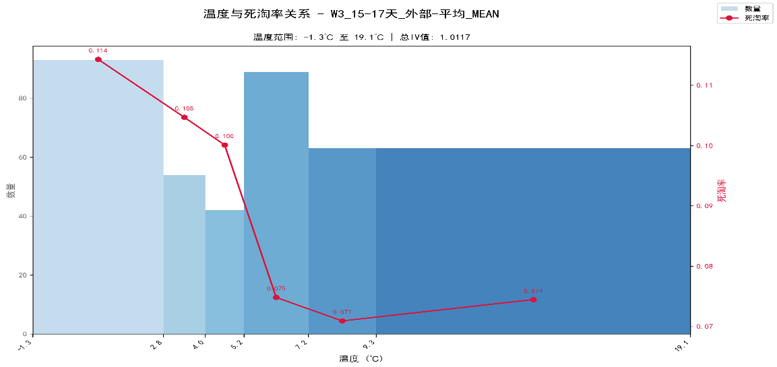
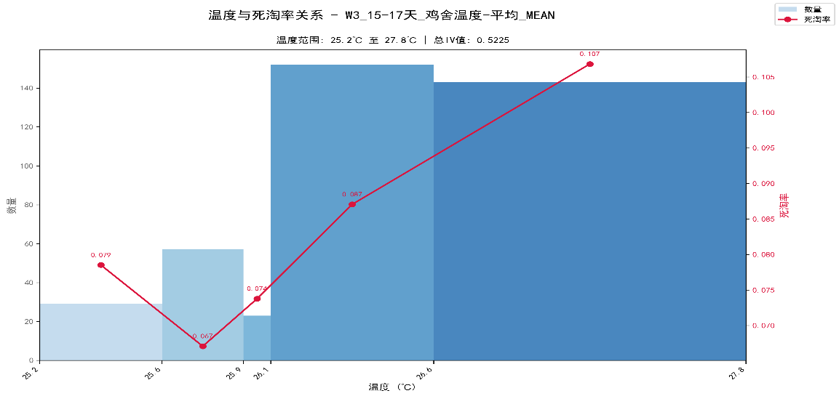
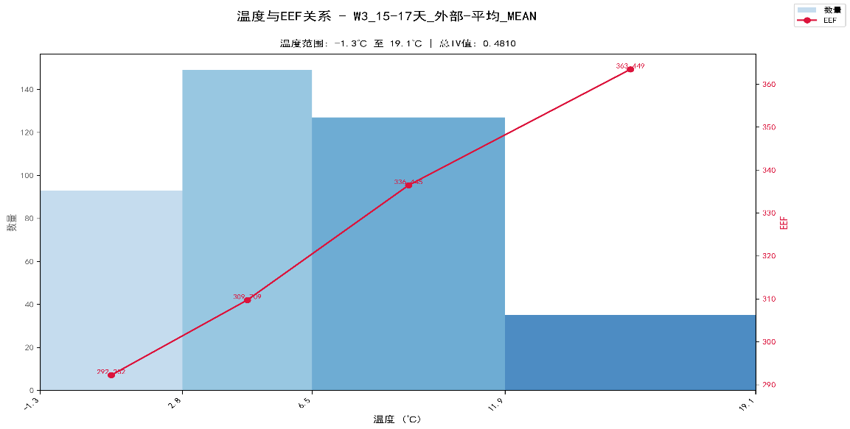
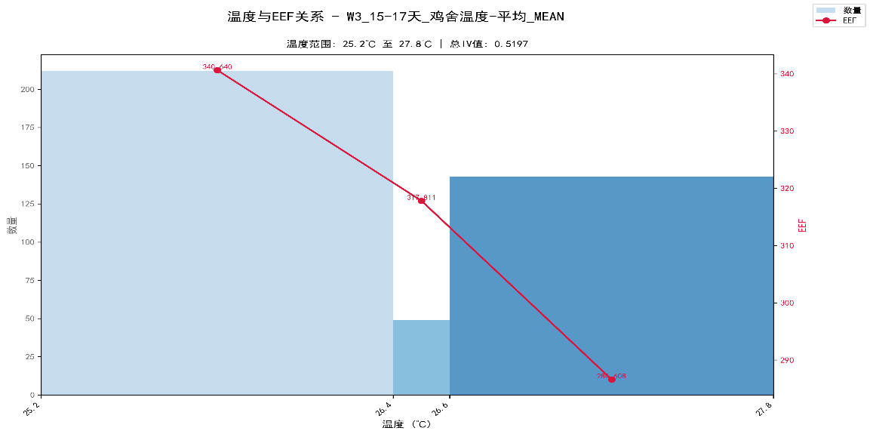
冬季，15-17天外部温度和鸡舍温度分析
根据上图可以看出15-17日龄外部温度高于11.9度时，冬季样本同时有较低的死淘率和较高的EEF。
若15-17日龄外部温度不在上述区间内，可将鸡舍内部平均温度控制在25.6-25.9度，依旧可保持较低的死淘和较高的EEF。

Slide 17
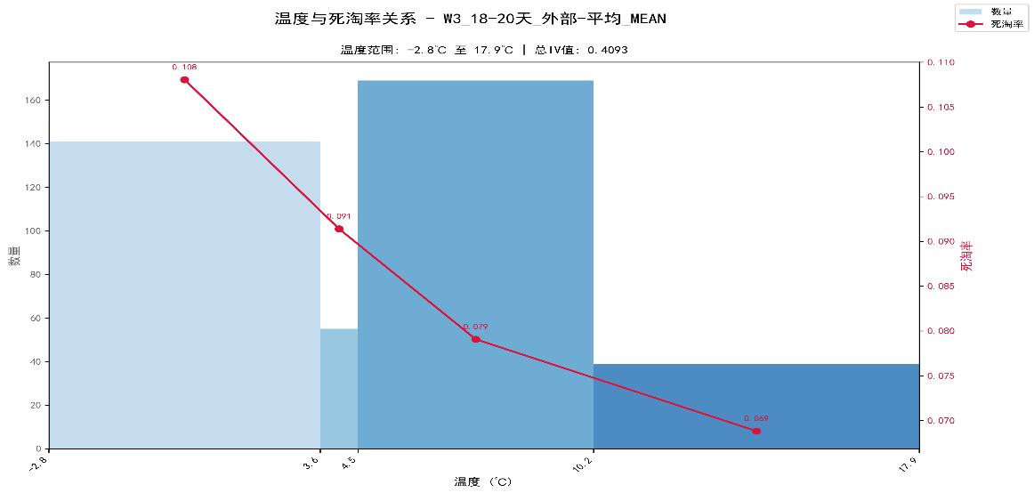
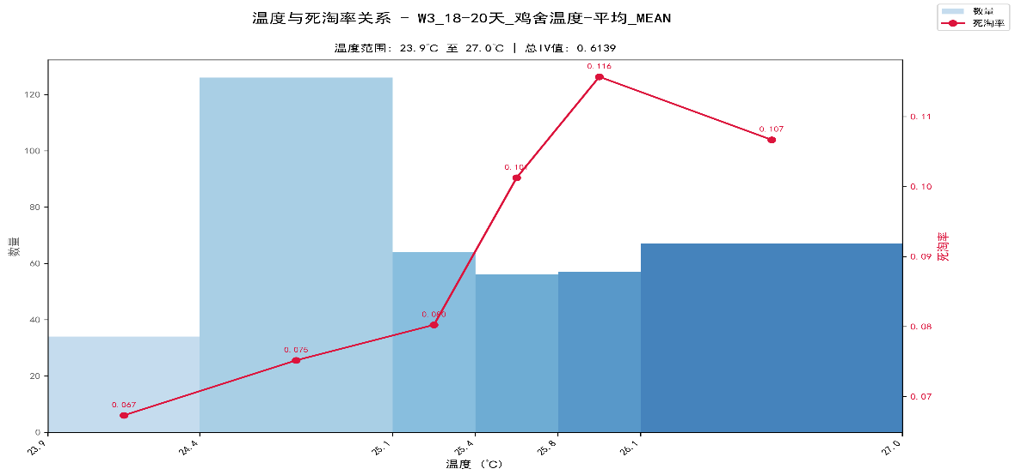
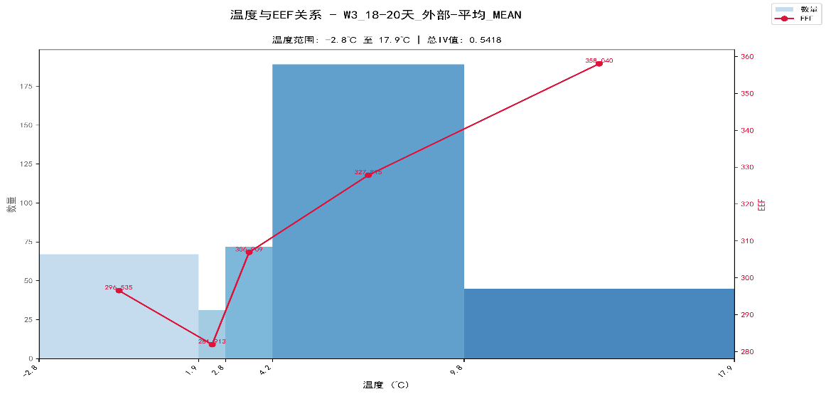
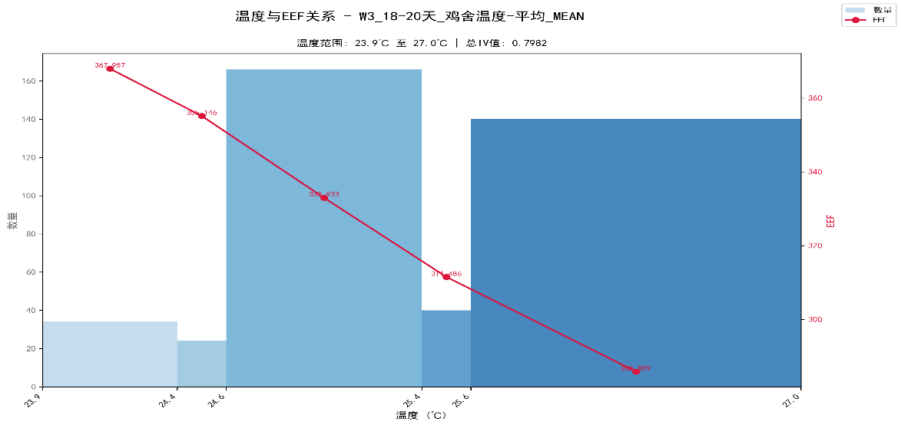
冬季，18-20天外部温度和鸡舍温度分析
根据上图可以看出18-20日龄外部温度大于10.2度时，冬季样本同时有较低的死淘率和较高的EEF。
若18-20日龄外部温度不在上述区间内，可将鸡舍内部平均温度控制在23.9-24.4度，依旧可保持较低的死淘和较高的EEF。

Slide 18
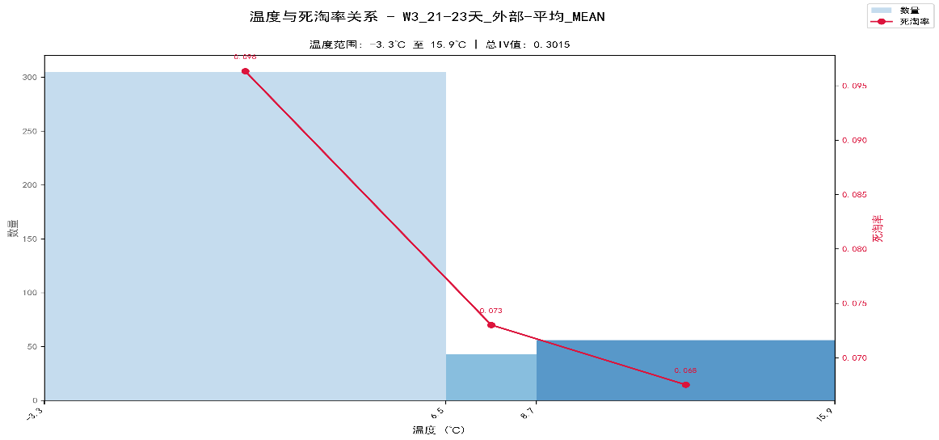
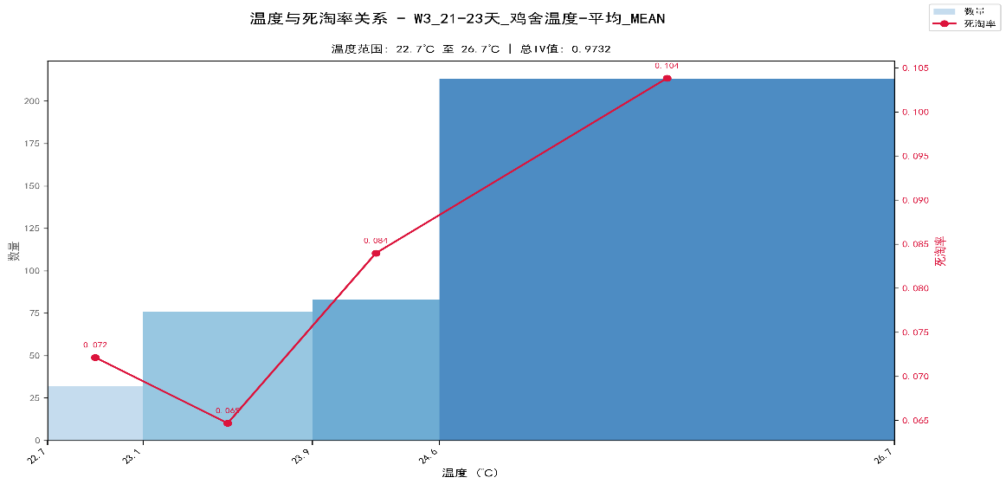
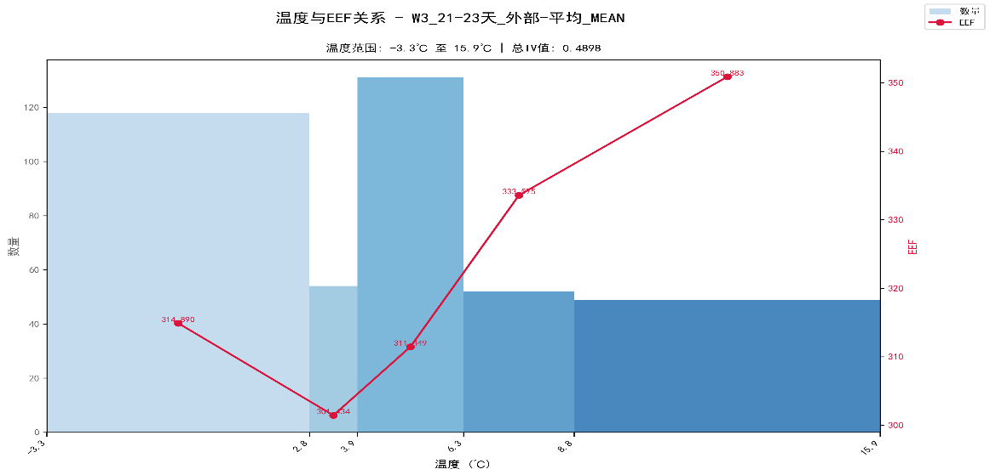
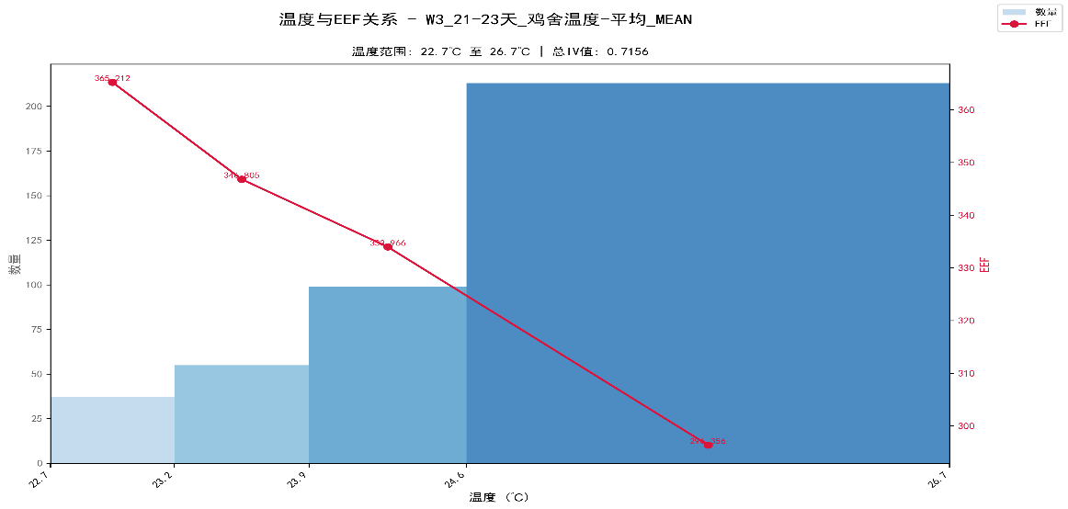
冬季，21-23天外部温度和鸡舍温度分析
根据上图可以看出21-23日龄外部温度大于8.8度时，冬季样本同时有较低的死淘率和较高的EEF。
若21-23日龄外部温度不在上述区间内，可将鸡舍内部平均温度控制在22.7-23.9度，依旧可保持较低的死淘和较高的EEF。

Slide 19
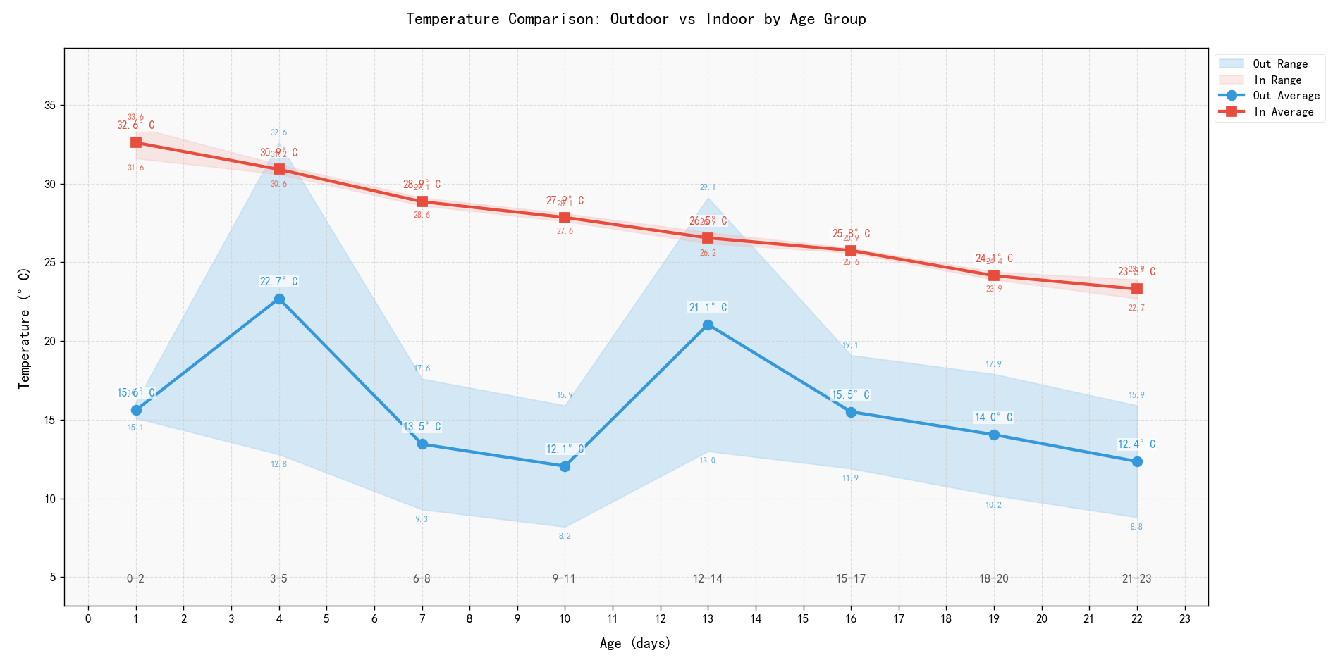
各阶段温度建议
日龄分段管理逻辑：
0-2 日龄：对低温敏感，防止低温应激影响，保证内温稳定；
3-5 日龄：对低温敏感，内温区间收窄至 30.6℃~31.2℃
6-8日龄：养殖过渡阶段，对外部低温敏感程度下降
9-11日龄：外温下限 8.2℃为全周期最低，显示此阶段可耐受一定低温
12-17日龄：温度敏感度回升，内温进入26℃区间
18-23日龄：外部温度下限逐步降低，耐低温能力逐步增强
2. 综合来看：
早期（0-5）和中期（12-17）对外部低温较为敏感
当外部温度不佳时，依旧可以通过内部温度控制较低的死淘和较高的EEF。
3. 异常值警示： 标注 max的上限可能为特殊环境下的偶然观测值，需结合实际生产验证，不可作为常规管理阈值。
age | out-lower | out-upper | in-lower | in-upper
0-2 | 15.1 | 16.1 | 31.6(min) | 33.6
3-5 | 12.8 | 32.6(max) | 30.6(min) | 31.2
6-8 | 9.3 | 17.6 | 28.6(min) | 29.1
9-11 | 8.2 | 15.9 | 27.6(min) | 28.1
12-14 | 13 | 29.1(max) | 26.2(min) | 26.9
15-17 | 11.9 | 19.1(max) | 25.6 | 25.9
18-20 | 10.2 | 17.9(max) | 23.9(min) | 24.4
21-23 | 8.8 | 15.9(max) | 22.7(min) | 23.9
*标注 “max” 表示该年龄组的 温度上限 是实际样本中观测到的最高温度值，而非通过统计方法估算的理论最优值。
标注 “min” 表示该年龄组的 温度下限 是实际样本中观测到的最低温度值，而非通过统计方法估算的理论最优值。

Slide 20
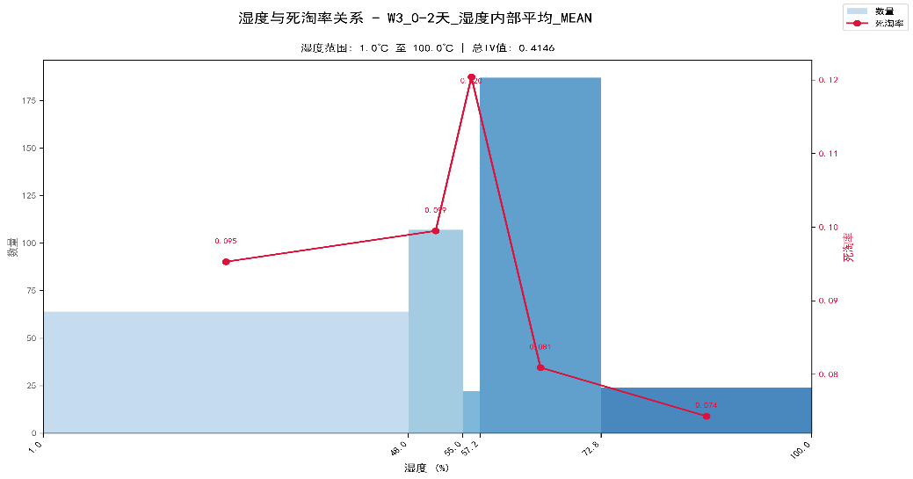
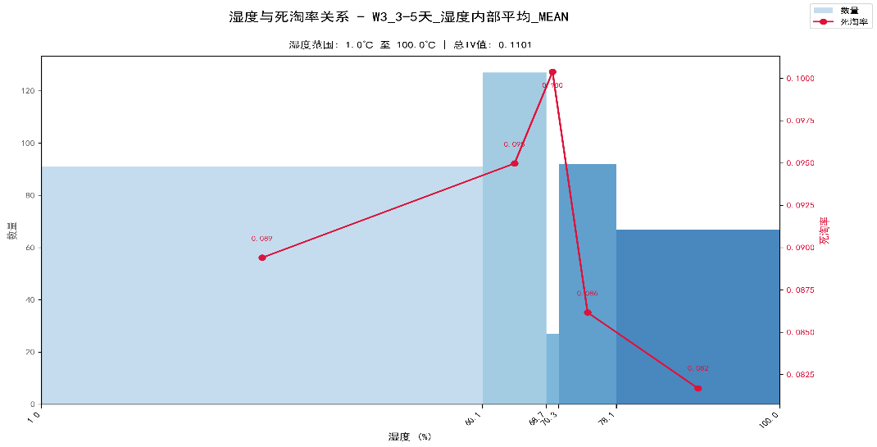
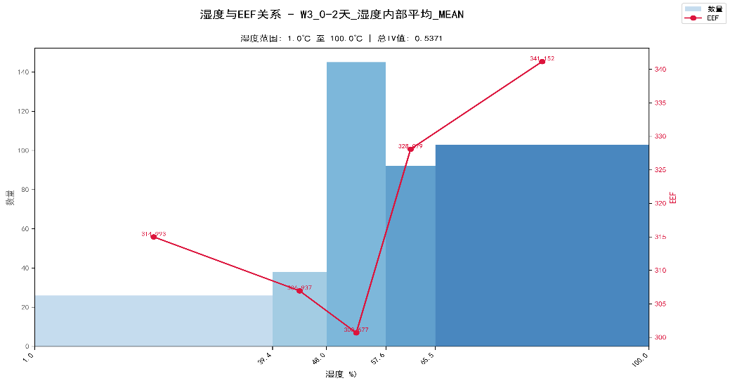
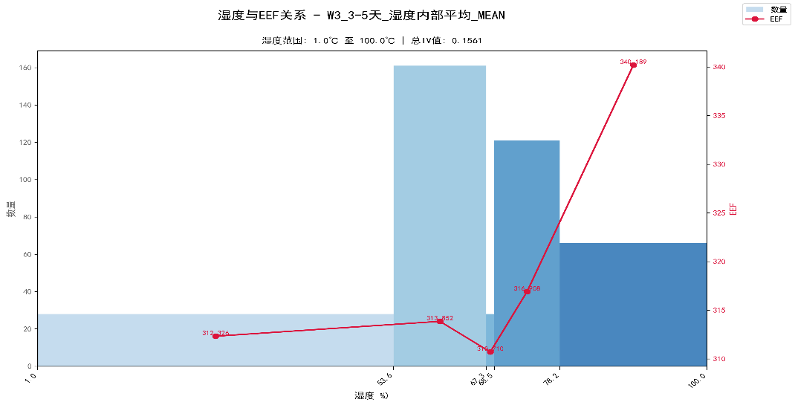
冬季，0-2天和3-5天内部湿度分析

Slide 21
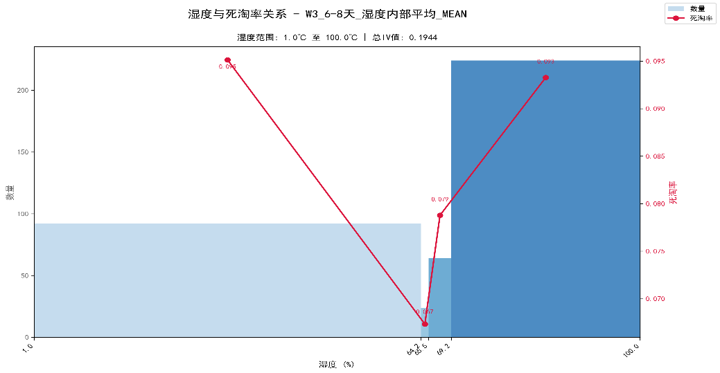
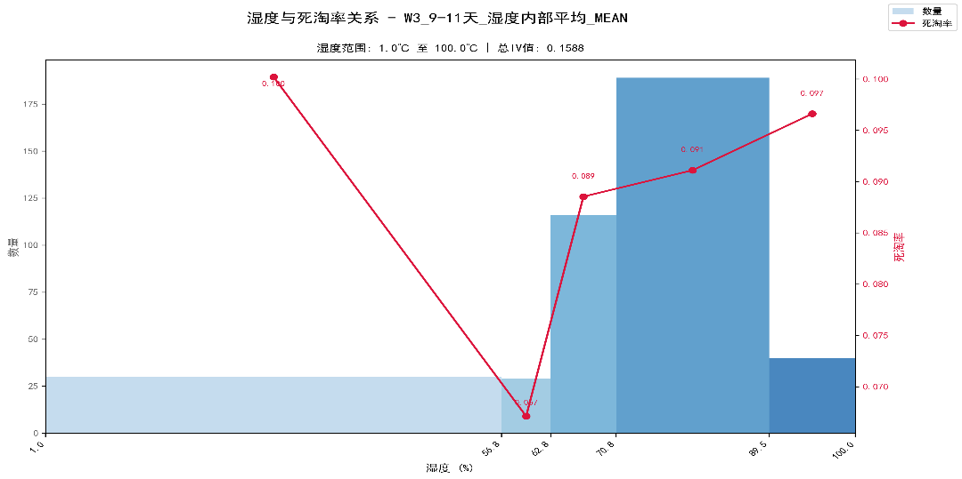
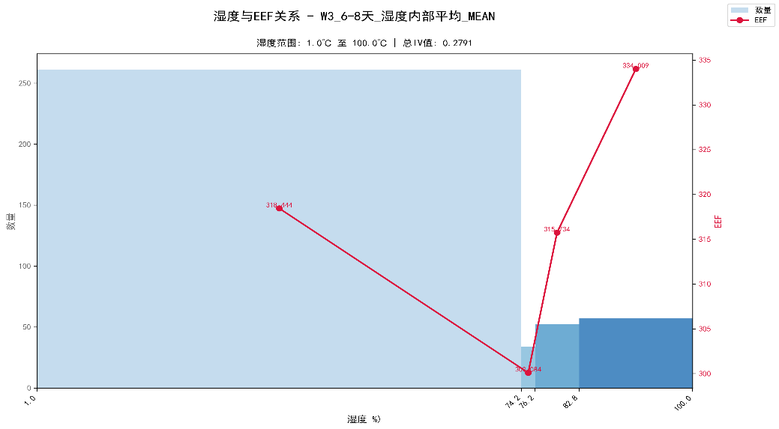
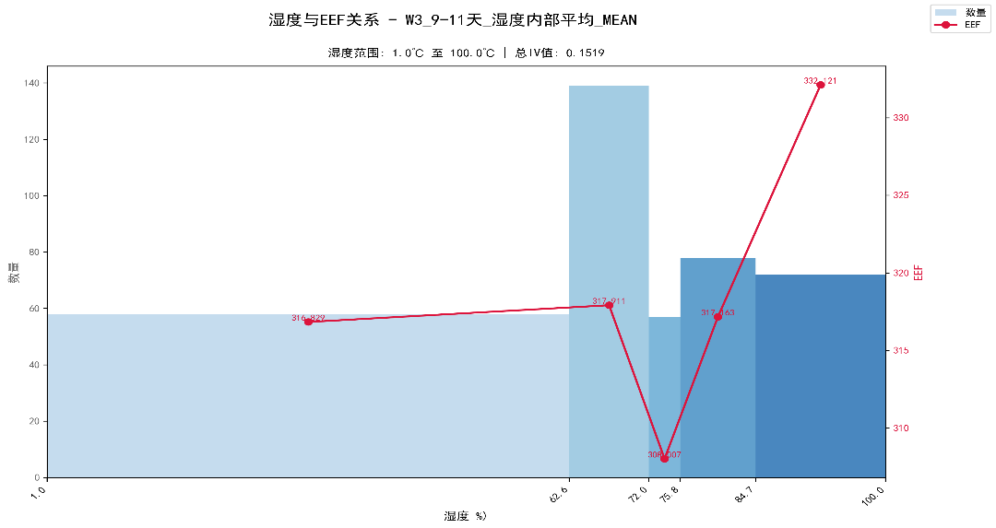
冬季，6-8天和9-11天内部湿度分析

Slide 22
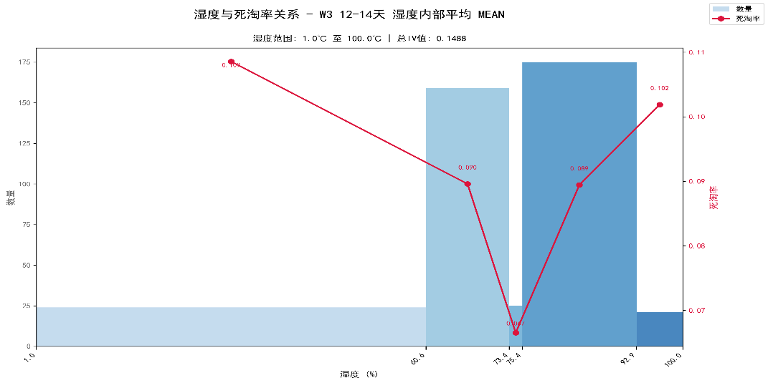



冬季，12-14天和15-17天内部湿度分析

Slide 23




冬季，18-20天和21-23天内部湿度分析

Slide 24
秋天-死淘-模型效果
输入序列1：0-26日鸡舍温度-平均
输入序列2：0-26日湿度内部平均
固定序列：Fixed_1-密度（Density）, Fixed_2-种鸡（BirdsVariety）, Fixed_3-饲养者（FarmSupervisor）
Transformer_With_Fixed_Token
验证集指标: {'R2': 0.34831244618289714, 'MAE': 0.009753281, 'MAPE': 0.22853053}

Slide 25


秋天-死淘- Grad-CAM 图

Slide 26


秋天-死淘- Shap

Slide 27
秋天-EEF-模型效果
输入序列1：0-26日鸡舍温度-平均
输入序列2：0-26日湿度内部平均
固定序列：Fixed_1-密度（Density）, Fixed_2-种鸡（BirdsVariety）, Fixed_3-饲养者（FarmSupervisor）
Transformer_With_Fixed_Token
验证集指标: {'R2': 0.7653255298175914, 'MAE': 16.213701, 'MAPE': 0.03875133}

Slide 28


秋天-EEF- Grad-CAM 图

Slide 29


秋天-EEF- Shap

Slide 30




秋季，0-2天外部温度和鸡舍温度分析
根据上图可以看出0-2日龄外部温度高于27.1度时，秋季样本同时有较低的死淘率和较高的EEF。
若0-2日龄时外部温度不在上述区间内，可将鸡舍内部平均温度控制在34.0-34.4度，依旧可保持较低的死淘和较高的EEF。

Slide 31




秋季，3-5天外部温度和鸡舍温度分析
根据上图可以看出3-5日龄外部温度高于27.9度时，秋季样本同时有较低的死淘率和较高的EEF。
若3-5日龄时外部温度不在上述区间内，可将鸡舍内部平均温度控制在31.8-33度，依旧可保持较低的死淘和较高的EEF。

Slide 32




秋季，6-8天外部温度和鸡舍温度分析
根据上图可以看出6-8日龄外部温度高于28.9度时，秋季样本同时有较低的死淘率和较高的EEF。
若6-8日龄时外部温度不在上述区间内，可将鸡舍内部平均温度控制在30.8-31.6度，依旧可保持较低的死淘和较高的EEF。

Slide 33




秋季，9-11天外部温度和鸡舍温度分析
根据上图可以看出9-11日龄外部温度高于26.6度时，秋季样本同时有较低的死淘率和较高的EEF。
若9-11日龄时外部温度不在上述区间内，可将鸡舍内部平均温度控制在29.8-31.2度，依旧可保持较低的死淘和较高的EEF。

Slide 34




秋季，12-14天外部温度和鸡舍温度分析
根据上图可以看12-14日龄外部温度高于27.9度时，秋季样本同时有较低的死淘率和较高的EEF。
若12-14日龄时外部温度不在上述区间内，可将鸡舍内部平均温度控制在29.2-30.7度，依旧可保持较低的死淘和较高的EEF。

Slide 35




秋季，15-17天外部温度和鸡舍温度分析
根据上图可以看出15-17日龄外部温度高于26.2度时，秋季样本同时有较低的死淘率和较高的EEF。
若15-17日龄时外部温度不在上述区间内，可将鸡舍内部平均温度控制在28.1-30.3度，依旧可保持较低的死淘和较高的EEF。

Slide 36




秋季，18-20天外部温度和鸡舍温度分析
根据上图可以看出18-20日龄外部温度高于26.2度时，秋季样本同时有较低的死淘率和较高的EEF。
若18-20日龄时外部温度不在上述区间内，可将鸡舍内部平均温度控制在28.1-30.0度，依旧可保持较低的死淘和较高的EEF。

Slide 37




秋季，21-23天外部温度和鸡舍温度分析
根据上图可以看出21-23日龄外部温度处于21.2-22.8度时，秋季样本同时有较低的死淘率和较高的EEF。
若21-23日龄时外部温度不在上述区间内，可将鸡舍内部平均温度控制在26.4-30.2度，依旧可保持较低的死淘和较高的EEF。

Slide 38

各阶段温度建议
日龄分段管理逻辑：
0-2 日龄：对低温敏感，防止低温应激影响，保证内温稳定；
3-5 日龄：对低温敏感，内温区间收窄至 30.6℃~31.2℃
6-8日龄：养殖过渡阶段，对低温敏感程度下降，内温区间较前一阶段下降2℃
9-11日龄：外温下限 6.5℃为全周期最低，显示此阶段可耐受一定低温
12-17日龄：低死淘和高EEF分布在温度最高的分箱中，内温从12-14 日龄（26.2℃~26.9℃）→15-17 日龄（25.2℃~25.9℃），每 3 日龄下降约 1℃
18-23日龄：外部温度下限逐步降低，耐低温能力逐步增强，内部温度的偏移对EEF的波动较为显著
2. 综合来看：
早期（0-5）和中期（12-17）对外部低温较为敏感
EEF和死淘受内部温度偏移波动显著
当外部温度不佳时，依旧可以通过内部温度控制较低的死淘和较高的EEF。
3. 异常值警示： 12-14 日龄外温上限 29.1℃（标注 max）可能为特殊环境下的偶然观测值，需结合实际生产验证，不可作为常规管理阈值。
待修改
age | out-lower | out-upper | In-lower | In-upper
0-2 | 27.1 | 32.2(max) | 34 | 34.4(max)
3-5 | 27.9 | 31(max) | 31.8 | 33(max)
6-8 | 28.9 | 29.8(max) | 30.8 | 31.6(max)
9-11 | 26.6 | 30.1(max) | 29.8 | 31.2(max)
12-14 | 27.9 | 29(max) | 29.2 | 30.7(max)
15-17 | 26.2 | 29.1(max) | 28.1 | 30.3(max)
18-20 | 26.2 | 28.4(max) | 28.1 | 30(max)
21-23 | 21.2 | 22.8 | 26.4 | 30.2(max)
*标注 “max” 表示该年龄组的 温度上限 是实际样本中观测到的最高温度值，而非通过统计方法估算的理论最优值。
标注 “min” 表示该年龄组的 温度下限 是实际样本中观测到的最低温度值，而非通过统计方法估算的理论最优值。

Slide 39


Slide 40




秋季，0-2天和3-5天内部湿度分析

Slide 41




秋季，6-8天和9-11天内部湿度分析

Slide 42




秋季，12-14天和15-17天内部湿度分析

Slide 43




秋季，18-20天和21-23天内部湿度分析

Slide 44
夏天-死淘-模型效果
输入序列1：0-26日鸡舍温度-平均
输入序列2：0-26日湿度内部平均
固定序列：Fixed_1-密度（Density）, Fixed_2-种鸡（BirdsVariety）, Fixed_3-饲养者（FarmSupervisor）
Transformer_With_Fixed_Token
验证集还原后指标: {'R2': 0.467324735871648, 'MAE': 0.00830224, 'MAPE': 0.2051844}

Slide 45



夏天-死淘- Grad-CAM 图

Slide 46


夏天-死淘- Shap

Slide 47
夏天-EEF-模型效果
输入序列1：0-26日鸡舍温度-平均
输入序列2：0-26日湿度内部平均
固定序列：Fixed_1-密度（Density）, Fixed_2-种鸡（BirdsVariety）, Fixed_3-饲养者（FarmSupervisor）
Transformer_With_Fixed_Token
验证集还原后指标: {'R2': 0.7303398511888876, 'MAE': 8.646428, 'MAPE': 0.01949703}

Slide 48


夏天-EEF- Grad-CAM 图

Slide 49


夏天-EEF- Shap

Slide 50




夏季，0-2天外部温度和鸡舍温度分析
根据上图可以看出0-2日龄外部温度处于25.6-27.4度时，夏季样本同时有较低的死淘率和较高的EEF。
若0-2日龄时外部温度不在上述区间内，可将鸡舍内部平均温度控制在33.8-34.4度，依旧可保持较低的死淘和较高的EEF。

Slide 51




夏季，3-5天外部温度和鸡舍温度分析
根据上图可以看出3-5日龄外部温度处于28.4-30.6度时，夏季样本同时有较低的死淘率和较高的EEF。
若3-5日龄时外部温度不在上述区间内，可将鸡舍内部平均温度控制在32.2-32.6度，依旧可保持较低的死淘和较高的EEF。

Slide 52




夏季，6-8天外部温度和鸡舍温度分析
根据上图可以看出6-8日龄外部温度处于27.2-28.9度时，夏季样本同时有较低的死淘率和较高的EEF。
若6-8日龄时外部温度不在上述区间内，可将鸡舍内部平均温度控制在30.8-31.9度，依旧可保持较低的死淘和较高的EEF。

Slide 53




夏季，9-11天外部温度和鸡舍温度分析
根据上图可以看出9-11日龄外部温度处于24.6-27.2度时，夏季样本同时有较低的死淘率和较高的EEF。
若9-11日龄时外部温度不在上述区间内，可将鸡舍内部平均温度控制在31.6-32度，依旧可保持较低的死淘和较高的EEF。

Slide 54




夏季，12-14天外部温度和鸡舍温度分析
根据上图可以看出12-14日龄外部温度处于30-31.1度时，夏季样本同时有较低的死淘率和较高的EEF。
若12-14日龄时外部温度不在上述区间内，可将鸡舍内部平均温度控制在29.9-30.9度，依旧可保持较低的死淘和较高的EEF。

Slide 55




夏季，15-17天外部温度和鸡舍温度分析
根据上图可以看出15-17日龄外部温度处于19.6-27.2度时，夏季样本同时有较低的死淘率和较高的EEF。
若15-17日龄时外部温度不在上述区间内，可将鸡舍内部平均温度控制在28.8-29.2度，依旧可保持较低的死淘和较高的EEF。

Slide 56




夏季，18-20天外部温度和鸡舍温度分析
根据上图可以看出18-20日龄外部温度处于27.6-28.9度时，夏季样本同时有较低的死淘率和较高的EEF。
若18-20日龄时外部温度不在上述区间内，可将鸡舍内部平均温度控制在30.6-31.1度，依旧可保持较低的死淘和较高的EEF。

Slide 57




夏季，21-23天外部温度和鸡舍温度分析
根据上图可以看出21-23日龄外部温度处于28.9-31度时，夏季样本同时有较低的死淘率和较高的EEF。
若21-23日龄时外部温度不在上述区间内，可将鸡舍内部平均温度控制在30.2-30.8度，依旧可保持较低的死淘和较高的EEF。

Slide 58
各阶段温度建议
日龄分段管理逻辑：
0-2 日龄：对低温敏感，防止低温应激影响，保证内温稳定；
3-5 日龄：对低温敏感，内温区间收窄至 30.6℃~31.2℃
6-8日龄：养殖过渡阶段，对低温敏感程度下降，内温区间较前一阶段下降2℃
9-11日龄：外温下限 6.5℃为全周期最低，显示此阶段可耐受一定低温
12-17日龄：低死淘和高EEF分布在温度最高的分箱中，内温从12-14 日龄（26.2℃~26.9℃）→15-17 日龄（25.2℃~25.9℃），每 3 日龄下降约 1℃
18-23日龄：外部温度下限逐步降低，耐低温能力逐步增强，内部温度的偏移对EEF的波动较为显著
2. 综合来看：
早期（0-5）和中期（12-17）对外部低温较为敏感
EEF和死淘受内部温度偏移波动显著
当外部温度不佳时，依旧可以通过内部温度控制较低的死淘和较高的EEF。
3. 异常值警示： 12-14 日龄外温上限 29.1℃（标注 max）可能为特殊环境下的偶然观测值，需结合实际生产验证，不可作为常规管理阈值。
待修改
待补充
age | out-lower | out-upper | In-lower | In-upper
0-2 | 25.6 | 27.4 | 33.8 | 34.4
3-5 | 28.4 | 30.6 | 32.2 | 32.6
6-8 | 27.2 | 28.9 | 30.8 | 31.9
9-11 | 24.6 | 27.2 | 31.6 | 32(max)
12-14 | 30 | 31.1 | 29.9 | 30.9
15-17 | 19.6 | 27.2 | 28.8(min) | 29.2
18-20 | 27.6 | 28.9 | 30.6 | 31.1(max)
21-23 | 28.9 | 31(max) | 30.2 | 30.8(max)
*标注 “max” 表示该年龄组的 温度上限 是实际样本中观测到的最高温度值，而非通过统计方法估算的理论最优值。
标注 “min” 表示该年龄组的 温度下限 是实际样本中观测到的最低温度值，而非通过统计方法估算的理论最优值。

Slide 59


Slide 60




夏季，0-2天和3-5天内部湿度分析

Slide 61




夏季，6-8天和9-11天内部湿度分析

Slide 62




夏季，12-14天和15-17天内部湿度分析

Slide 63




夏季，18-20天和21-23天内部湿度分析

Slide 64
春天-死淘-模型效果
输入序列1：0-26日鸡舍温度-平均
输入序列2：0-26日湿度内部平均
固定序列：Fixed_1-密度（Density）, Fixed_2-种鸡（BirdsVariety）, Fixed_3-饲养者（FarmSupervisor）
Transformer_With_Fixed_Token
验证集指标: {'R2': 0.4204063074894706, 'MAE': 0.034290317, 'MAPE': 0.31648165}

Slide 65



春天-死淘- Grad-CAM 图

Slide 66


春天-死淘- Shap

Slide 67
春天-EEF-模型效果
输入序列1：0-26日鸡舍温度-平均
输入序列2：0-26日湿度内部平均
固定序列：Fixed_1-密度（Density）, Fixed_2-种鸡（BirdsVariety）, Fixed_3-饲养者（FarmSupervisor）
Transformer_With_Fixed_Token
验证集指标: {'R2': 0.5964619459503626, 'MAE': 32.62063, 'MAPE': 0.12778008}

Slide 68


春天-EEF- Grad-CAM 图

Slide 69


春天-EEF- Shap

Slide 70




春季，0-2天外部温度和鸡舍温度分析
根据上图可以看出0-2日龄外部温度处于7.5-8.2度时，春季样本同时有较低的死淘率和较高的EEF。
若0-2日龄时外部温度不在上述区间内，可将鸡舍内部平均温度控制在33.6-33.8度，依旧可保持较低的死淘和较高的EEF。

Slide 71




春季，3-5天外部温度和鸡舍温度分析
根据上图可以看出3-5日龄外部温度高于7度时，春季样本同时有较低的死淘率和较高的EEF。
若3-5日龄外部温度不在上述区间内，可将鸡舍内部平均温度控制在30.8-31.6度，依旧可保持较低的死淘和较高的EEF。

Slide 72




春季，6-8天外部温度和鸡舍温度分析
根据上图可以看出6-8日龄外部温度高于9.1度时，春季样本同时有较低的死淘率和较高的EEF。
若6-8日龄外部温度不在上述区间内，可将鸡舍内部平均温度控制在28.5-29.4度，依旧可保持较低的死淘和较高的EEF。

Slide 73




春季，9-11天外部温度和鸡舍温度分析
根据上图可以看出9-11日龄外部温度处于11.4-14.3度时，春季样本同时有较低的死淘率和较高的EEF。
若9-11日龄外部温度不在上述区间内，可将鸡舍内部平均温度控制在28.6-28.8度，依旧可保持较低的死淘和较高的EEF。

Slide 74




春季，12-14天外部温度和鸡舍温度分析
根据上图可以看出12-14日龄外部温度高于14.4度时，春季样本同时有较低的死淘率和较高的EEF。
若12-14日龄外部温度不在上述区间内，可将鸡舍内部平均温度控制在25.8-26.4度，依旧可保持较低的死淘和较高的EEF。

Slide 75




春季，15-17天外部温度和鸡舍温度分析
根据上图可以看出15-17日龄外部温度高于8.6度时，春季样本同时有较低的死淘率和较高的EEF。
若15-17日龄外部温度不在上述区间内，可将鸡舍内部平均温度控制在27.1-27.8度，依旧可保持较低的死淘和较高的EEF。

Slide 76




春季，18-20天外部温度和鸡舍温度分析
根据上图可以看出18-20日龄外部温度高于9.8度时，春季样本同时有较低的死淘率和较高的EEF。
若18-20日龄外部温度不在上述区间内，可将鸡舍内部平均温度控制在26.2-26.9度，依旧可保持较低的死淘和较高的EEF。

Slide 77




春季，21-23天外部温度和鸡舍温度分析
根据上图可以看出21-23日龄外部温度处于9.2-13.8度时，春季样本同时有较低的死淘率和较高的EEF。
若21-23日龄外部温度不在上述区间内，可将鸡舍内部平均温度控制在26.4-27.6度，依旧可保持较低的死淘和较高的EEF。

Slide 78
各阶段温度建议
日龄分段管理逻辑：
0-2 日龄：对低温敏感，防止低温应激影响，保证内温稳定；
3-5 日龄：对低温敏感，内温区间收窄至 30.6℃~31.2℃
6-8日龄：养殖过渡阶段，对低温敏感程度下降，内温区间较前一阶段下降2℃
9-11日龄：外温下限 6.5℃为全周期最低，显示此阶段可耐受一定低温
12-17日龄：低死淘和高EEF分布在温度最高的分箱中，内温从12-14 日龄（26.2℃~26.9℃）→15-17 日龄（25.2℃~25.9℃），每 3 日龄下降约 1℃
18-23日龄：外部温度下限逐步降低，耐低温能力逐步增强，内部温度的偏移对EEF的波动较为显著
2. 综合来看：
早期（0-5）和中期（12-17）对外部低温较为敏感
EEF和死淘受内部温度偏移波动显著
当外部温度不佳时，依旧可以通过内部温度控制较低的死淘和较高的EEF。
3. 异常值警示： 12-14 日龄外温上限 29.1℃（标注 max）可能为特殊环境下的偶然观测值，需结合实际生产验证，不可作为常规管理阈值。
待修改
待补充
age | out-lower | out-upper | In-lower | In-upper
0-2 | 7.5 | 8.2 | 33.6 | 33.8
3-5 | 7 | 19.1(max) | 30.8 | 31.6
6-8 | 9.1 | 16.3(max) | 28.5(min) | 29.4
9-11 | 11.4 | 14.3 | 28.6 | 28.8
12-14 | 14.4 | 17.4(max) | 25.8(min) | 26.4
15-17 | 8.6 | 17.9(max) | 27.1 | 27.8(max)
18-20 | 9.8 | 17.3(max) | 26.2 | 26.9
21-23 | 9.2 | 13.8 | 26.4 | 27.6(max)
*标注 “max” 表示该年龄组的 温度上限 是实际样本中观测到的最高温度值，而非通过统计方法估算的理论最优值。
标注 “min” 表示该年龄组的 温度下限 是实际样本中观测到的最低温度值，而非通过统计方法估算的理论最优值。

Slide 79


Slide 80




春季，0-2天和3-5天内部湿度分析

Slide 81




春季，6-8天和9-11天内部湿度分析

Slide 82




春季，12-14天和15-17天内部湿度分析

Slide 83




春季，18-20天和21-23天内部湿度分析

Slide 84
下周计划

